Slide 1
计算机组成原理题目分享
基于2025年计组回忆版选题
方信源

Slide 2




第1题 - 加速比计算
题目场景描述
计算结果分析
核心公式原理
优化后总执行时间：81.6秒
• 不可加速部分：120s × (1-40%) = 72s
• 可加速部分：120s × 40% / 5 = 9.6s
• 总时间：72s + 9.6s = 81.6s
某程序在优化前的总执行时间为120秒，经分析，其中40%的核心代码段可以通过算法改进加速到原来的5倍。请根据这一条件，计算程序优化后的实际执行时间以及系统的整体加速比。
新执行时间 (T新)：
T原 × [(1 - f) + f / k]
系统整体加速比 S：≈ 1.47
• 加速比 = 优化前时间 / 优化后时间
• S = 120s / 81.6s ≈ 1.47
加速比 (S)：
T原 / T新 （f为可加速比例，k为加速倍数）

Slide 3
第2题 - MIPS循环（求负数个数）
题目要求：已知数组长度为1000，首地址为 Array，需通过MIPS汇编指令遍历数组，统计其中负数的个数，并将最终结果存入内存变量 Result 中。
count_negatives.asm — MIPS Assembly
next:
addi $t1,$t1,4 # 指针+4;
addi $t4,$t4,1;
j loop # 回到循环开始
end:
sw $t3, Result # 保存结果到内存
la $t0, Length # 加载长度变量地址
la $t1, Array # 加载数组首地址
lw $t2, 0($t0) # 读取长度值到$t2
li $t3, 0 # 初始化计数器=0;
li $t4, 0 # i=0
loop:
bge $t4,$t2,end # i>=len → end;
lw $t5,0($t1) # 取当前元素;
bgez $t5,next
addi $t3,$t3,1 # 负数则计数器+1

Slide 4
第3题 - IEEE 754浮点数除法
01 / 浮点数除法核心流程
02 / 十进制转IEEE 754实例（1 + 8 + 23 = 32 位）
前期准备：判零与符号处理 首先检查操作数是否为零；结果符号位由两操作数符号位异或得到，阶码执行“被除数阶码 - 除数阶码 + 127”修正。
案例一：十进制数 10.5 转换：1010.1B = 1.0101 × 2³ | 符号位=0 阶码：3+127=130(10000010B) | 尾数：0101000... 结果：0x41280000
核心计算：尾数相除与规格化 将尾数视为定点小数执行除法运算；将结果尾数调整为1.xx...x的标准形式，并同步调整阶码以保证数值大小不变。
案例二：十进制数 2.5 转换：10.1B = 1.01 × 2¹ | 符号位=0 阶码：1+127=128(10000000B) | 尾数：0100000... 结果：0x40200000
收尾处理：舍入与溢出判断 按指定规则对超出精度的位进行舍入；最后检查阶码是否超出表示范围，处理上溢或下溢情况。

Slide 5
第4题 - Cache AMAT计算
已知条件：L1 Cache访问时间1ns，命中率90%；L2 Cache访问时间10ns，命中率95%；主存访问时间100ns。请计算该多级缓存系统的平均存储访问时间（AMAT），以及1秒内发生2×10⁹次访问时，需要访问主存的总次数。
补充：至少给出两种优化方式, 并分析其对平均访问时间和命中率的影响
写策略优化（写回 vs 写直达） 增大 Cache 容量
01. 平均存储访问时间 (AMAT) 计算
02. 主存访问次数计算
公式：AMAT = T_L1 + (1-H₁)×T_L2 + (1-H₁)(1-H₂)×T_MEM 计算：1 + 0.1×10 + 0.1×0.05×100 = 1 + 1 + 0.5 =2.5 ns
主存访问率 = (1-H₁) × (1-H₂) = 0.1 × 0.05 = 0.005 总次数 = 2×10⁹ × 0.005 =1×10⁷ 次
补充：至少给出两种优化方式, 并分析其对平均访问时间和命中率的影响
写策略优化（写回 vs 写直达） 增大 Cache 容量

Slide 6
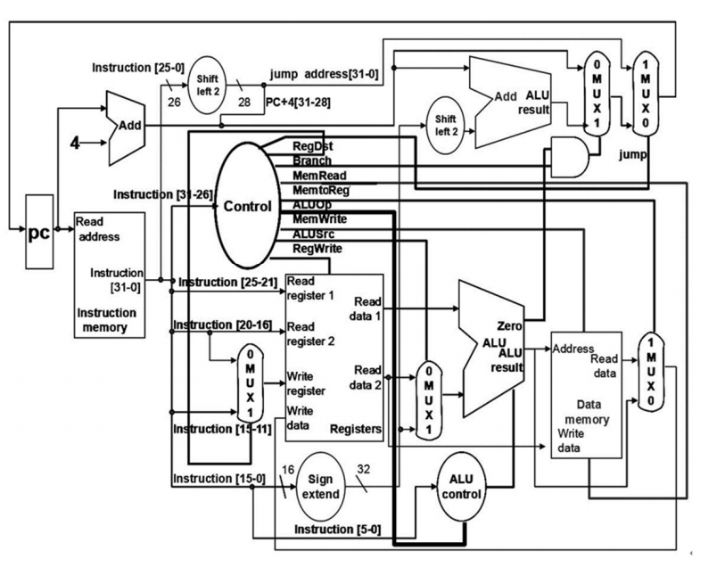


第5题 - 流水线冒险与nop
分析以下指令序列中的数据冒险，并分别说明在有无旁路（Forwarding）技术的情况下，需要插入多少个nop来消除冒险。
关键指令序列与数据依赖：
1: lw $t0, 0($s1)
2: add $t1, $t0, $t2
3: sw $t0, 4($s1)
4: sub $t2, $t2, $t0
指令1写寄存器$t0，指令2、3、4均读取$t0，形成典型的写后读（RAW）数据冒险链。
无旁路：需插2个NOP
有旁路：仅插1个NOP
lw指令需在WB阶段才能将数据写入寄存器。无旁路时，后续指令必须等待数据就绪，需插入2个nop以避免流水线阻塞。
lw $t0... ｜ nop ｜ nop ｜ add...
Load-use冒险是特殊场景，即便有旁路技术，lw指令的加载结果也无法即时转发，仍需插入1个nop来对齐流水线节拍。
lw $t0... ｜ nop ｜ add... ｜ sw...

Slide 7
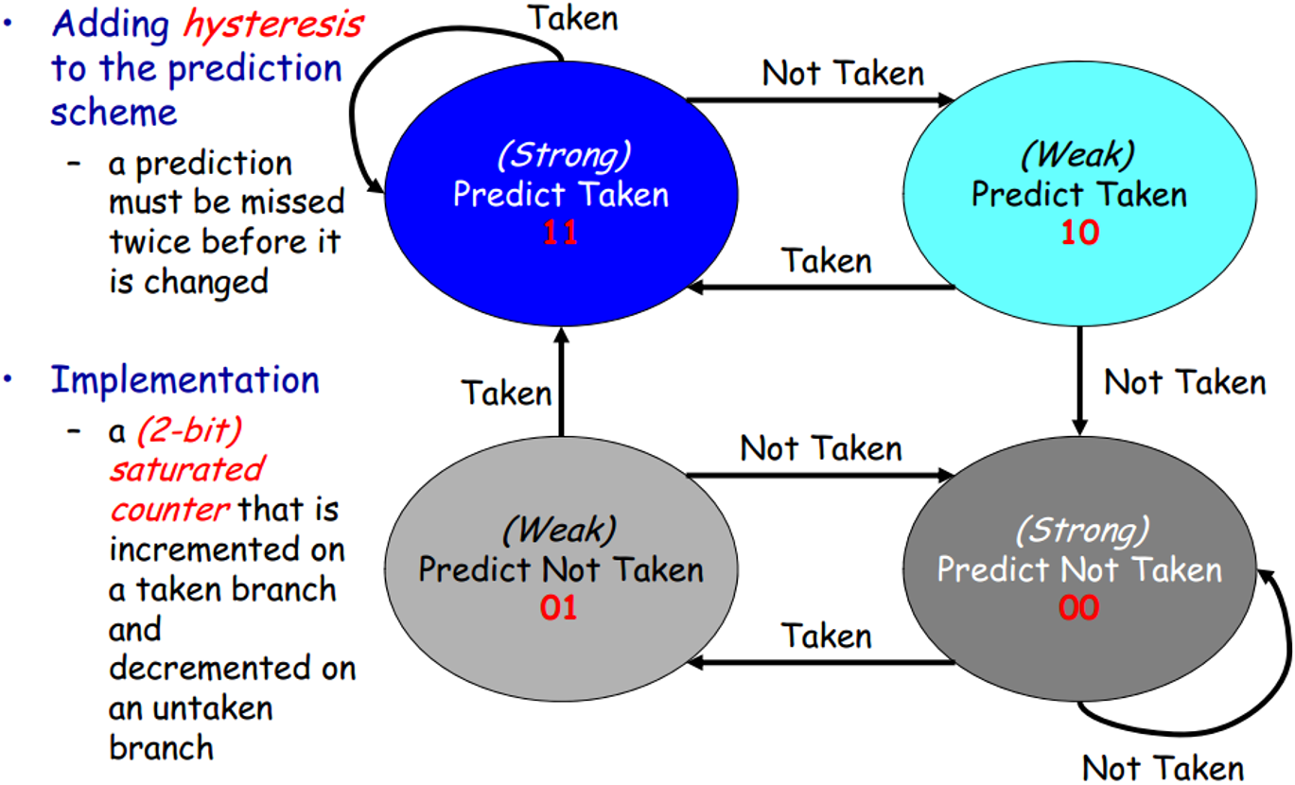
第6题 - 分支预测与CPI
01. 分支预测过程与正确率统计
初始状态弱不转移(01)，对序列 [T,T,N,T,T,N,T,T,T,N] 逐次追踪：
1.T(N→11) 6.N(T→10)
2.T(T→11) 7.T(T→11)
3.N(T→10) 8.T(T→11)
4.T(T→11) 9.T(T→11)
5.T(T→11) 10.N(T→10)。
正确预测：第2、4、5、7、8、9次，共6次。正确率 = 6/10 = 60%。
02. CPI 性能量化计算
已知：进行预测需要阻塞两个周期, 有20%的指令为分支指令, 但是预测错误的惩罚有5个周期的惩罚, 预测正确率为80%, 请计算其对CPI的影响
公式：CPI = 1 + 分支占比 × (阻塞周期 + 错误率×惩罚周期)
计算：1 + 20% × (2 + 20% × 5) = 1 + 0.2 × 3 = 1.6。
最终 CPI 结果
1.6

Slide 8




总结与回顾
01 必背核心公式
02 核心技能掌握
加速比 (Amdahl定律)
加速比 S = T原 / T新；T新 = T原 × [(1-f) + f/k]。核心在于量化并行计算对系统性能的提升上限，f为可并行比例，k为并行倍数。
MIPS汇编编程
IEEE 754转换
熟练编写基础的循环结构、分支判断程序，理解寄存器使用规范与指令执行流程，是底层硬件编程的核心基础。
精准进行十进制数与32位单精度浮点数的相互转换，掌握符号位、指数位与尾数位的编码规则和偏移量计算。
AMAT (平均存储访问时间)
AMAT = T_L1 + (1-H1)×T_L2 + (1-H1)(1-H2)×T_MEM。串联多级缓存的访问时间计算，需逐层考虑缓存未命中率的影响。
流水线冒险分析
分支预测机制
CPI (实际执行周期)
CPI实际 = 1 + 分支占比 × 错误率 × 惩罚周期。该公式量化了分支预测错误对流水线性能的实际损耗，是评估处理器效率的关键。
快速识别RAW、WAR、WAW三类数据冒险，能够通过插入NOP指令或数据前推技术，消除流水线中的停顿与冲突。
深入理解两位饱和预测器的状态转移过程，掌握预测成功与失败时的状态更新逻辑，提升流水线执行效率。

